Slide 1

Párové souhlásky ž - š
ZŠ a MŠ Kateřinice, okres Vsetín
projekt č. CZ.1.07/1.4.00/21.1314
Č. DUMu VY_32_INOVACE_05_16_Český jazyk
Vzdělávací oblast: Jazyk a jazyková komunikace - 2. ročník
Předmět: Český jazyk
Tematický okruh: Jazyková výchova
Autor: Mgr. Bronislava Uličníková
Anotace: Prezentace slouží k procvičování spodoby znělosti
párových souhlásek ž - š.

Slide 2
ž - š
vě_
ž
dvě věže
bělou_
dva bělouši
š
Doplň neúplná slova a odůvodni pravopis.

Slide 3

ž - š
my_
š
myšička
kní_ka
(mnoho)
knížek
ž
Doplň neúplná slova a odůvodni pravopis.

Slide 4



ž - š
stu_ka
ž
ta_ky
š
kolobě_ka
ž
nů_ky
ž
ko_
š
Doplň neúplná slova a odůvodni pravopis.

Slide 5
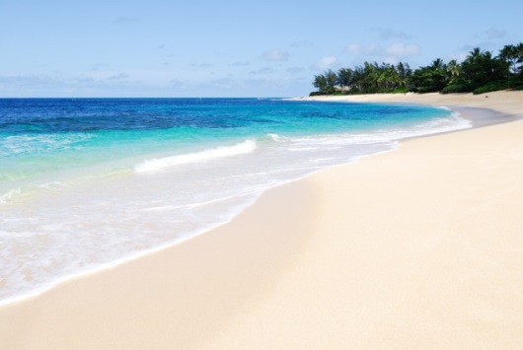
Doplň ž, š do vět.
Nad rybníkem poletovaly mu_ky a vá_ky.
Ale_ si chce koupit mramorovou so_ku.
Ane_ka vyhrála sportovní soutě_ v běhu.
V kní_ce jsou hezké obrá_ky je_ků.
Na mořském pobřeží je písečná plá_.
Bo_ka má k svačině hru_ku.
Na dvoře pobíhá domácí drůbe_.
Kůň přeskočil překá_ku.

Slide 6
Řešení.
Nad rybníkem poletovaly mušky a vážky.
Aleš si chce koupit mramorovou sošku.
Anežka vyhrála sportovní soutěž v běhu.
V knížce jsou hezké obrázky ježků.
Na mořském pobřeží je písečná pláž.
Božka má k svačině hrušku.
Na dvoře pobíhá domácí drůbež.
Kůň přeskočil překážku.

Slide 7
Odkazy:
Obrázky dostupné na WWW: <http://office.microsoft.com>.

